Slide 1
Gyermekkori lábdeformitások
Dr. Domos Gyula
Semmelweis Egyetem Ortopédiai Klinika
ÁOK. IV. évfolyam oktatási anyag

Slide 2
Témák
Veleszületett lábdeformitások
Dongaláb
Gyermekkori lúdtalp
Osteochondrosisok
2
ÁOK IV. évfolyam – Gyermekkori lábbetegségek
Notes:
Az előadásban a veleszületett lábdeformitások általános bemutatását követően a dongaláb deformitást külön fejezetben tárgyaljuk. Majd a gyermekkori lúdtalp leggyakoribb formáinak ismertetése után a láb osteochondrosisait mutatom be.

Slide 3
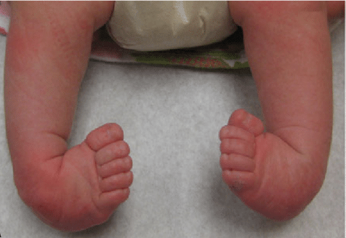
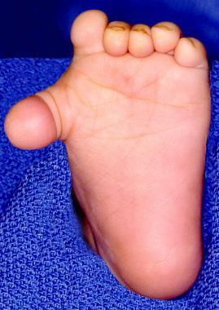
1. Veleszületett lábdeformitások
Intrauterin tartási rendellenességek
pl. sarlóláb, felcsapott láb
Kezelés: TORNA (otthoni torna, gyógytorna), ortézisek
Struktúrális deformitások
pl. dongaláb, veleszületett lúdtalp
Kezelés: GIPSZkezelés (mielőbb), MŰTÉTEK
Ritkább fejlődési rendellenességek
pl. polydactylia, syndactylia, macrodactylia, hasadt láb, stb.
Kezelés: observatio, műtét
3
ÁOK IV. évfolyam – Gyermekkori lábbetegségek
Notes:
A veleszületett lábdeformitások közül leggyakrabban az intrauterin tartási rendellenességekkel találkozunk. Méhen belüli téraránytalanság, farfekvés esetén, illetve az alsó végtagok méhen belüli rendellenes helyzete miatt gyakran alakul ki például sarlóláb vagy felcsapott láb, amelyek az esetek döntő többségében otthoni lábtornával, esetleg gyógytornával jól korrigálhatók. Időnként azonban ortézisek, illetve kezelőcipők használatára is szükség lehet.
A struktúrális lábdeformitások, mint például a dongaláb vagy a veleszületett lúdtalp, ritkák, azonban korai felismérésük és a tartási rendellenességektől történő elkülönítésük rendkívül fontos, hiszen ezekben az esetekben mielőbbi, már az egy hetes életkorban megkezdett sorozat gipszkezelés, illetve korai műtetek szükségesek a súlyos deformitások korrigálásához.
Ritkán egyéb fejlődési rendellenességekkel is találkozhatunk, amelyek időnként csak observatiót igényelnek, ezek általában talpbetét, illetve gyógycipő viselése mellett panaszokat nem okoznak. Egyes esetekben azonban műtéti korrekció szükséges a normál cipőviselés lehetőségének biztosítása érdekében.

Slide 4
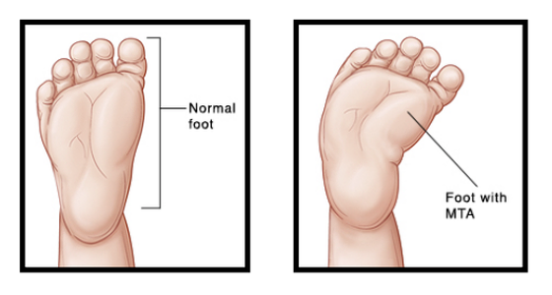
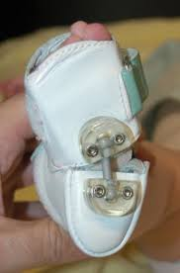
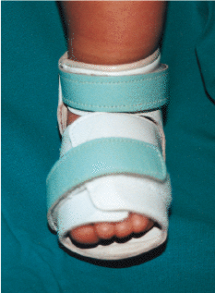
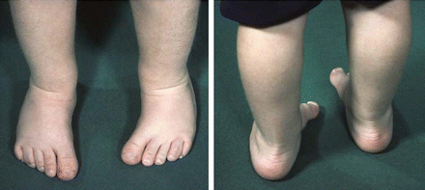
1. Veleszületett lábdeformitások
Intrauterin tartási rendellenességek
sarlóláb (pes adductus)
addukált előláb
gyenge peroneusok
lateralis
medialis
Bebax cipő
4
ÁOK IV. évfolyam – Gyermekkori lábbetegségek
Notes:
Az intrauterin tartási rendellenességek közül leggyakrabban a sarlólábbal, vagy latinul pes adductussal találkozunk. Ilyenkor ez előláb addukált helyzetben, a láb befelé forduló tartásban van. Enyhe esetekben gyakran spontán javulás is várható, jelentősebb deformitás esetén a belső talpél feszes lágyrészeinek lazítása, illetve a gyenge peroneus izomzat erősítése, a külső talpél csiklandozásával történő stimulálása szükséges ahhoz, hogy a járástanulás idejére az előláb adductus helyzete ne maradjon meg. Súlyosabb esetekben kezelőcipő néhány hónapig tartó viselésére, vagy ritkán redressziós gipszelésre is szükség lehet az előláb feszességének megszüntetése, a deformitás korrekciója céljából.

Slide 5
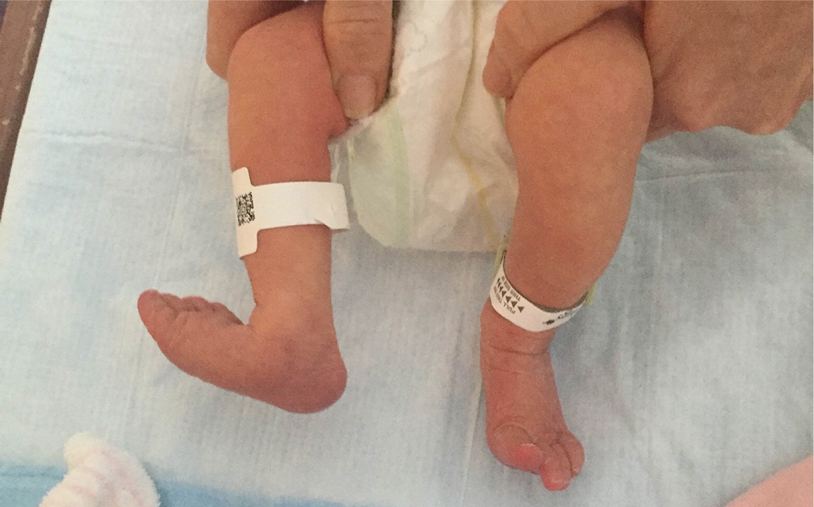
1. Veleszületett lábdeformitások
Intrauterin tartási rendellenességek
sarlóláb (pes adductus)
felcsapott láb (pes calcaneovalgus)
dorsalflektált, evertált, abdukált láb
feszes peroneusok
4
ÁOK IV. évfolyam – Gyermekkori lábbetegségek
Notes:
A második leggyakoribb lábtartási rendellenesség a felcsapott láb, latinul pes calcaneus vagy calcaneovalgus. A láb ilyenkor dorsalflekált helyzetben és gyakran kifelé forduló tartásban, evertált, abdukált helyzetben van. A peroneus izomzat ilyenkor feszes, ennek lazítása, nyújtása szükséges a korrekcióhoz.

Slide 6
1. Veleszületett lábdeformitások
Intrauterin tartási rendellenességek
sarlóláb (pes adductus)
felcsapott láb (pes calcaneovalgus)
egyéb
equinus
calcaneus
valgus
varus
cavus
supinatus
a fentiek kombinációi
4
ÁOK IV. évfolyam – Gyermekkori lábbetegségek
Notes:
Ritkábban egyéb, a lábtő és/vagy az előláb különböző deformitásaival járó veleszületett tartási eltérésekkel is találkozhatunk.

Slide 7
1. Veleszületett lábdeformitások
Intrauterin tartási rendellenességek
Struktúrális deformitások
dongaláb (pes equinovarus)
veleszületett lúdtalp (pes planus)
4
ÁOK IV. évfolyam – Gyermekkori lábbetegségek
Notes:
A veleszületett struktúrális lábdeformitásokról, a dongalábról és a veleszületett lúdtalpról kiemelt jelentőségük miatt külön fejezetben foglalkozunk.

Slide 8
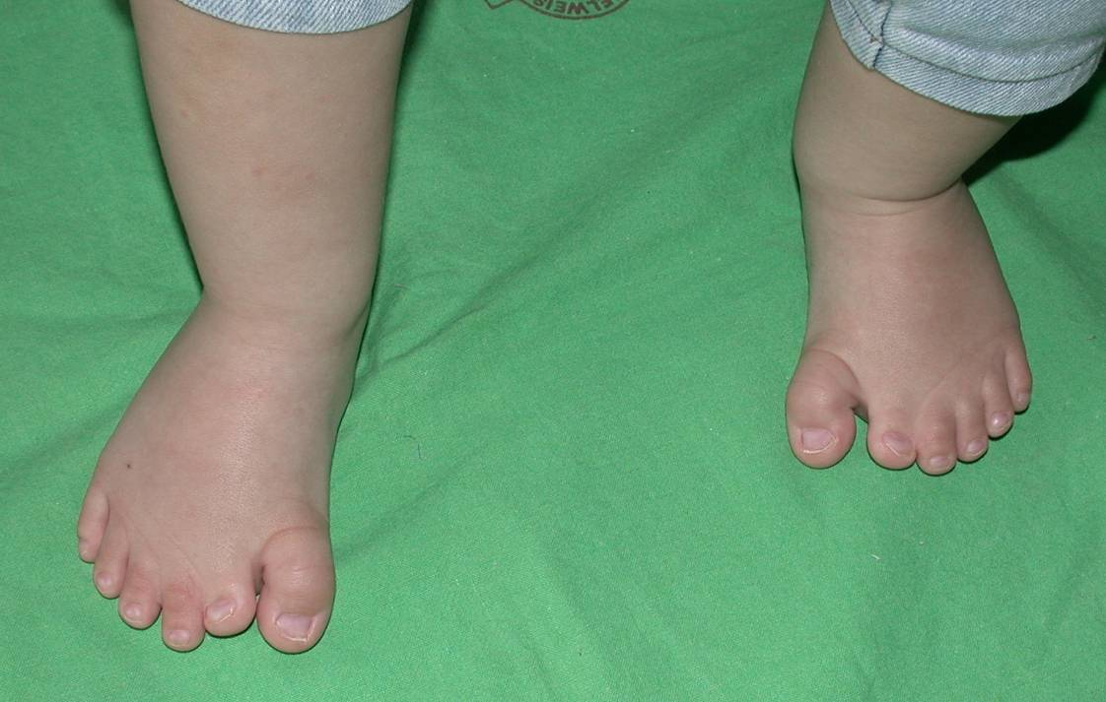
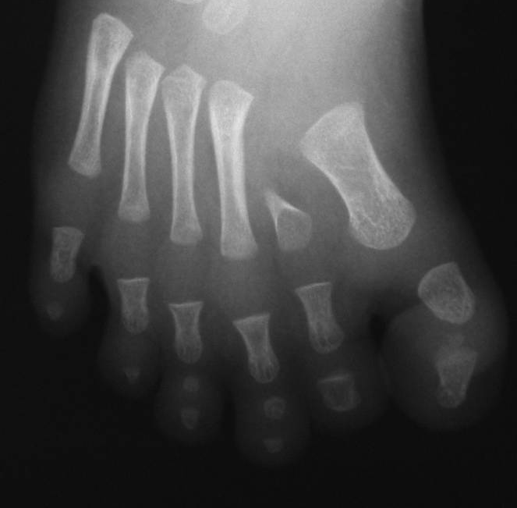
1. Veleszületett lábdeformitások
Intrauterin tartási rendellenességek
Struktúrális deformitások
Ritkább fejlődési rendellenességek
polydactylia
4
ÁOK IV. évfolyam – Gyermekkori lábbetegségek
Notes:
Az egyéb veleszületett lábfejlődési rendellenességek közül gyakrabban találkozhatunk polydactyliával, számfeletti ujjak megjelenésével,

Slide 9
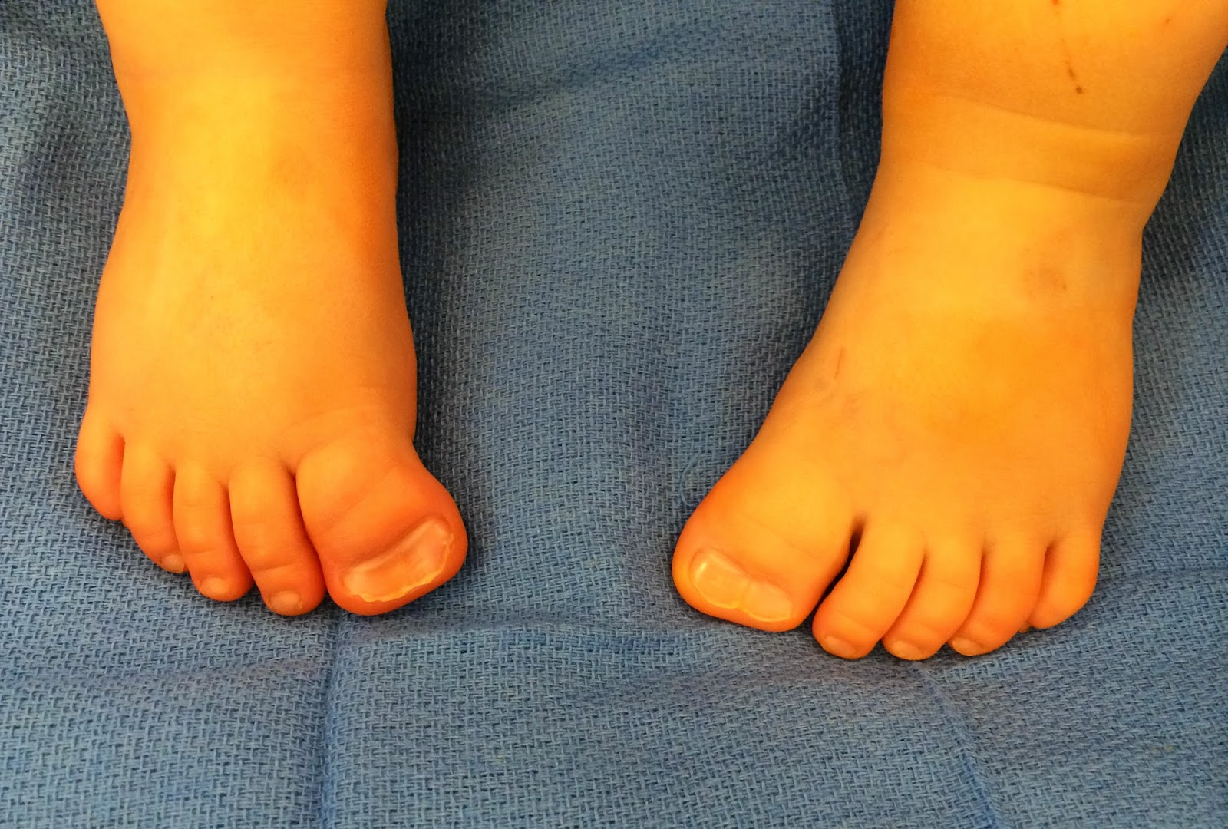
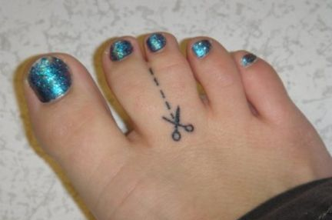
1. Veleszületett lábdeformitások
Intrauterin tartási rendellenességek
Struktúrális deformitások
Ritkább fejlődési rendellenességek
polydactylia
syndactylia
4
ÁOK IV. évfolyam – Gyermekkori lábbetegségek
Notes:
illetve syndactyliával, összenőtt lábujjakkal, amely gyakran polidactyliával vagy duplicált ujjak megjelenésével is társul. A II-V. ujjak syndactyliája functionális problémát nem jelent, ezért ezek műtéti szétválasztása nem indokolt, az I-II. ujj syndactyliája viszont gyakran műtéti indikációt jelent.

Slide 10
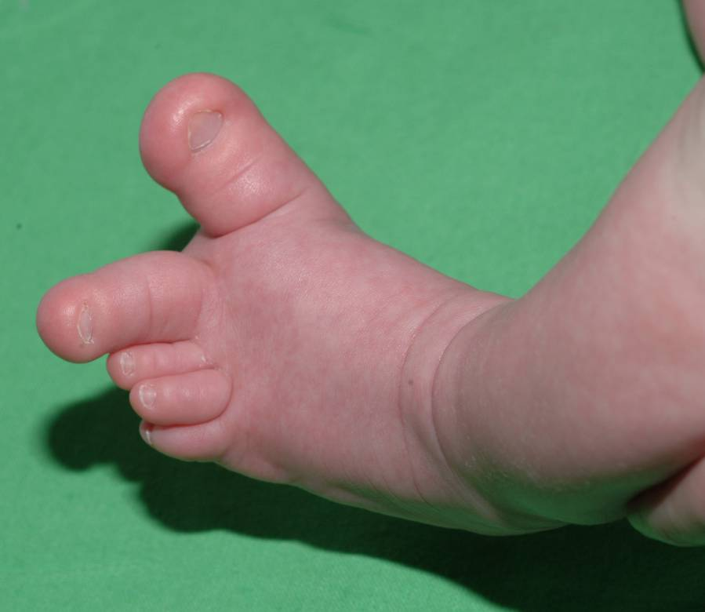
1. Veleszületett lábdeformitások
Intrauterin tartási rendellenességek
Struktúrális deformitások
Ritkább fejlődési rendellenességek
polydactylia
syndactylia
macrodactylia
4
ÁOK IV. évfolyam – Gyermekkori lábbetegségek
Notes:
A macrodactylia ritka eseteiben cipőviselési és functionalis problémák miatt általában műtéti korrekcióra van szükség.

Slide 11
1. Veleszületett lábdeformitások
Intrauterin tartási rendellenességek
Struktúrális deformitások
Ritkább fejlődési rendellenességek
polydactylia
syndactylia
macrodactylia
oligodactylia
4
ÁOK IV. évfolyam – Gyermekkori lábbetegségek
Notes:
Oligodactylia esetén gyógycipő vagy talpbetét viselése mellett egyéb kezelésre általában nincs szükség. Azoban az oligodactylia gyakran egyéb végtagfejlődési rendellenesség, a fibula hemimeliának nevezett lábszárfejlődési rendellenesség részjelensége lehet, amely azonban gyakran műtéti korrekciót igényel.

Slide 12
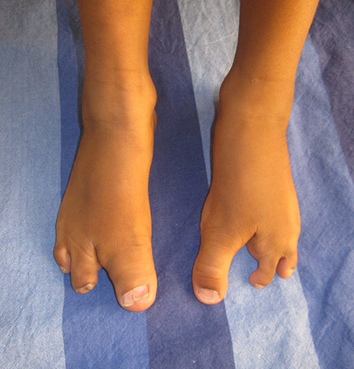
1. Veleszületett lábdeformitások
Intrauterin tartási rendellenességek
Struktúrális deformitások
Ritkább fejlődési rendellenességek
polydactylia
syndactylia
macrodactylia
oligodactylia
hasadt láb (pes fissus)
4
ÁOK IV. évfolyam – Gyermekkori lábbetegségek
Notes:
Hasadt láb, pes fissus esetén műtéti korrekcióra általában nincs szükség, gyógycipő vagy talpbetét viselése mellett általában jó funkció biztosítható.

Slide 13
2. Dongaláb (Pes equinovarus)
Fajtái
struktúrális (congenitalis)
tartási (congenitalis)
szindrómás (congenitalis)
teratológiás (congenitalis)
neuromuscularis (szekunder)
Incidencia: 1-2‰ (Mo. 1‰ ≈90 eset/év)
Multifaktoriális ok
50% kétoldali, fiú:lány 2:1
dorsalis és medialis feszesség
5
ÁOK IV. évfolyam – Gyermekkori lábbetegségek
Notes:
A struktúrális lábdeformitások közül a leggyakoribb és legfontosabb a dongaláb, latinul pes equinovarus. Általában, ha dongalábról beszélünk, a veleszületett struktúrális dongalábat értjük alatta, de ezenkívül létezik tartási, szindrómához társuló, teratológiás illetve neuromuscularis eredetű dongaláb is. Közös jellemzőjük, hogy a lábszár és a láb hátsó, dorsalis és belső, medialis struktúráinak feszessége okozza az equinovarus lábdeformitást.
A következőkben a veleszületett struktúrális dongaláb jellemzőit és kezelését ismertetem, amelynek incidenciája 1-2 ezrelék. Magyarországon 1 ezrelék körüli, évente nagyjából 90 gyermek születik dongalábbal. Kialakulásában poligénes öröklődés és környezeti tényezők is szerepet játszanak. Az esetek felében kétoldali, fiúkban kétszer gyakoribb.

Slide 14
2. Dongaláb (Pes equinovarus congenitus)
Deformitás
Felső ugróízület
equinus (plantarflexio)
Alsó ugróízület
varus
Előláb
adductus és plantiflexus (cavus)
6
ÁOK IV. évfolyam – Gyermekkori lábbetegségek
Notes:
A veleszületett dongalábat a láb többszintű deformitásainak összessége alkotja. A felső ugróízületben equinus kontraktúra van, a láb plantarflektált helyzetben van, az Achilles rövidülése és a sarok equinus helyzete miatt a láb nem dorsalflektálható. Az equinus kontraktúra a dongaláb diagnosztikus kritériuma, amely alapján könnyen elkülöníthető a pes adductustól, azaz a sarlólábtól, amely esetében a láb minden esetben dorsalflektálható.
Dongaláb esetén a lábszár és a láb medialis oldalán lévő lágyrészek feszessége miatt a sarok varus helyzetben, az előláb a lábtőhöz képest befelé és lefelé fordulva, adductus és plantiflexus helyzetben van.

Slide 15
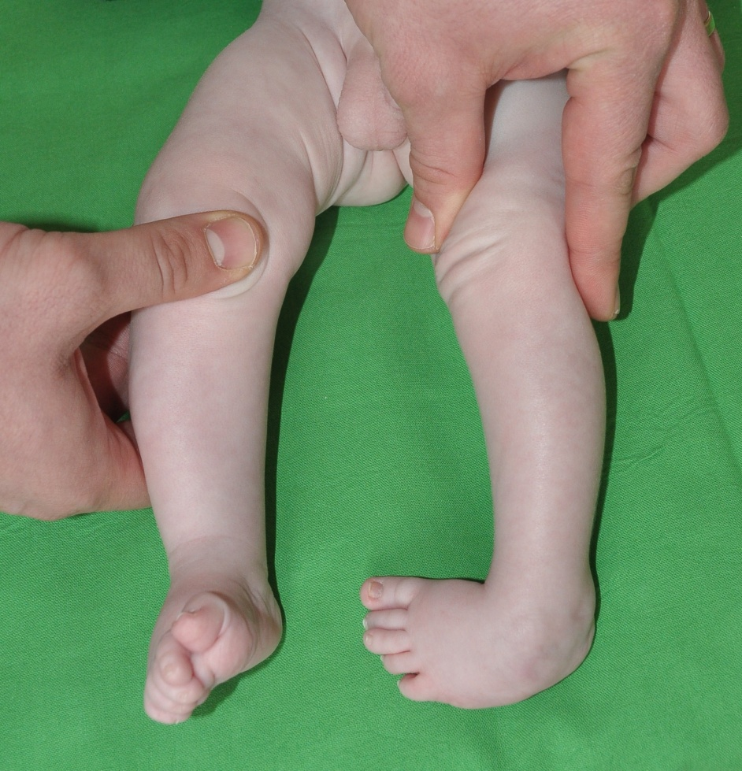
2. Dongaláb (Pes equinovarus congenitus)
Deformitás
Felső ugróízület
equinus (plantarflexio)
Alsó ugróízület
varus
Előláb
adductus és plantiflexus (cavus)
Lábszár
- torsio (berotációs), hypotrophiás izomzat
szupinált helyzetű láb
6
ÁOK IV. évfolyam – Gyermekkori lábbetegségek
Notes:
Ezek a deformitások összességében a láb szupinált helyzetét eredményezik. Gyakran észlelhető továbbá a lábszár berotációs torsiója és hypotrophiás izomzata.

Slide 16
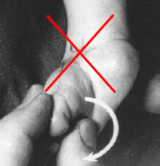
2. Dongaláb (Pes equinovarus congenitus)
Kezelés
Kite módszer
régi módszer
redressziós gipszek 1 hetes kortól ~ fél éves korig, utána kiterjedt lágyrészműtét
HIBA: supinált láb ---› pronáció
HIBA: előláb abdukció
TILOS használni
7
ÁOK IV. évfolyam – Gyermekkori lábbetegségek
Notes:
A veleszületett dongaláb korábbi, Kite szerinti kezelési módszere során hosszú ideig, egy hetes kortól fél éves korig tartó redressziós gipszkezelést végeztek. Ezt követően az esetek döntő többségében kiterjedt lágyrészműtétre került sor. A gipszelések során a szupinált helyzetben lévő láb pronációját végezték, amely a plantarflektált helyzetben lévő előláb további plantarflexióját, az előláb deformitásának további fokozódását eredményezte.
Az adductus helyzetű előláb korrekcióját pedig a középláb területének, a V. metatarsus basisának megtámasztásával végezték, amely csak részleges korrekciót eredményezett. Ráadásul, a kiterjedt lágyrészműtét kiterjedt hegesedéssel, a láb rugalmasságának csökkenésével járt. Mindezen hatások miatt jelenleg a módszert a veleszületett dongaláb kezelésére nem ajánljuk.

Slide 17
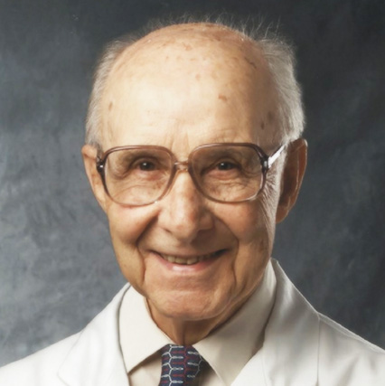
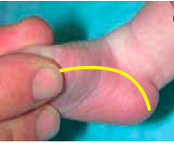
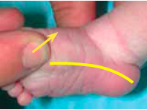
2. Dongaláb (Pes equinovarus congenitus)
Kezelés
Ponseti módszer
redressziós gipszek 1 hetes kortól
1. lépés: előláb megemelése, szupinációja a talp kiegyenesítése
nincs pronáció
8
ÁOK IV. évfolyam – Gyermekkori lábbetegségek
Notes:
A dongaláb modern kezelési módszerét Ignacio Ponseti már a XX. század közepén megalkotta, azonban a korábbi kezelési elvektől merőben eltérő módszer csak rendkívül lassan, az 2000-es években terjedt el világszerte. A korai, 1 hetes korban elkezdett redressziós gipszelés során az első lépés a plantarflektált helyzetű előláb kiegyenesítése, az I. metatarsus megemelése, azaz a korábbi módszernél alkalmazott pronáció helyett az előláb szupinációja.

Slide 18
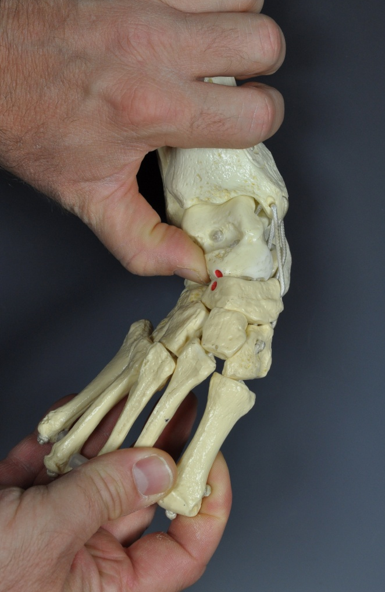
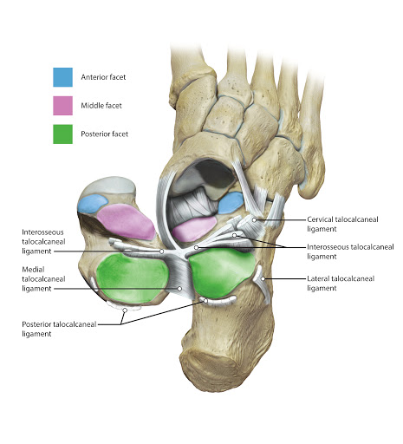
2. Dongaláb (Pes equinovarus congenitus)
Kezelés
Ponseti módszer
redressziós gipszek 1 hetes kortól
1. lépés: előláb megemelése, szupinációja a talp kiegyenesítése
nincs pronáció
fokozatos abdukció a talusfej lateralis megtámasztásával
forgáspont: acetabulum pedis
8
ÁOK IV. évfolyam – Gyermekkori lábbetegségek
Notes:
A gipszkezelés következő lépéseiben az előláb fokozatos abdukciója történik, ahol a korrekciót nem az V. metatarsus basisának, hanem a talusfej lateralis szélének megtámasztásával végezzük. Ezzel a manőverrel tulajdonképpen a talusfej körül, az os naviculare és a calcaneus elülső és középső ízfelszíne által alkotott acetabulum pedisben forgatjuk el a lábat.

Slide 19
2. Dongaláb (Pes equinovarus congenitus)
Kezelés
Ponseti módszer
redressziós gipszek 1 hetes kortól
1. lépés: előláb megemelése, szupinációja a talp kiegyenesítése
nincs pronáció
fokozatos abdukció a talusfej lateralis megtámasztásával
forgáspont: acetabulum pedis
8
ÁOK IV. évfolyam – Gyermekkori lábbetegségek
Notes:
Ezzel a manőverrel a sarok varus helyzetét is fokozatosan korrigálni tudjuk, annak érintése nélkül.

Slide 20
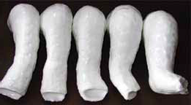
2. Dongaláb (Pes equinovarus congenitus)
Kezelés
Ponseti módszer
5-6 hét gipszkezelés (combtőig érő gipsz)
1.
2.
3.
4.
5.
5-6 hét gipszkezelés
9
ÁOK IV. évfolyam – Gyermekkori lábbetegségek
Notes:
Ezzel a módszerrel fokozatosan, általában 5-6 hét alatt, hetente történő gipszcserék mellett a dongaláb deformitást az equinus kontraktúra kivételével teljesen korrigálni lehet.

Slide 21
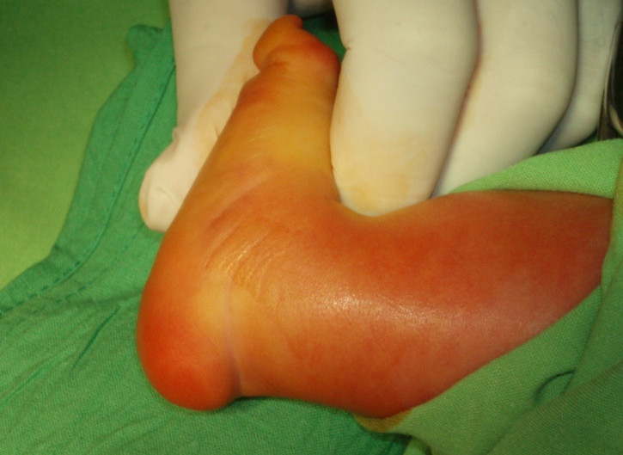
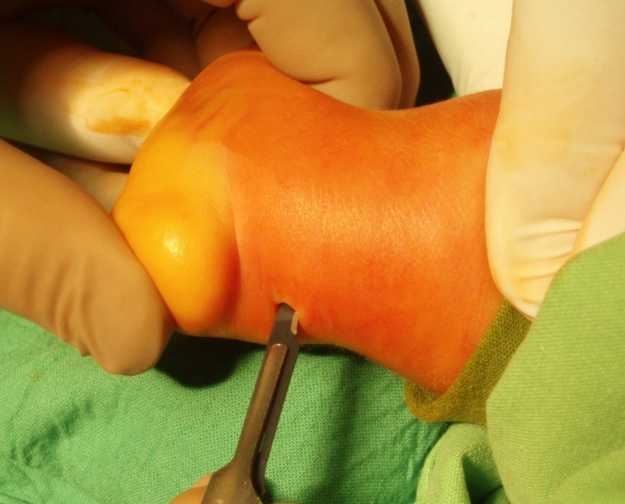
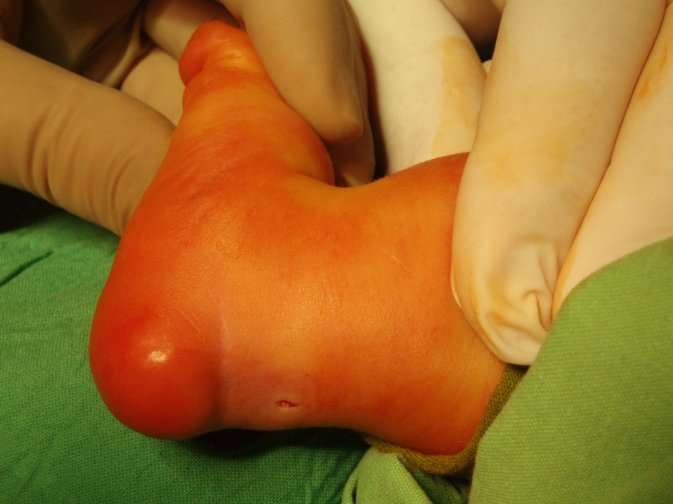
2. Dongaláb (Pes equinovarus congenitus)
Kezelés
Ponseti módszer
5-6 hét gipszkezelés (combtőig érő gipsz)
Műtét: Achilles-ín teljes átmetszése (percutan Achillotomia) helyi érzéstelenítésben
9
ÁOK IV. évfolyam – Gyermekkori lábbetegségek
Notes:
Az equinus kontraktúra megszüntetése céljából a gipszkezelést követően az Achilles-ín percutan tenotomiáját végezzük. A műtét során az Achilles-ín medialis széle mentén, vigyázva a közelben futó ér-ideg képletekre, szikével ejtett apró bőrmetszésen keresztül, a sarokcsonttól 0,5-1 cm-re proximalisan teljesen átvágjuk az Achilles-inat.

Slide 22
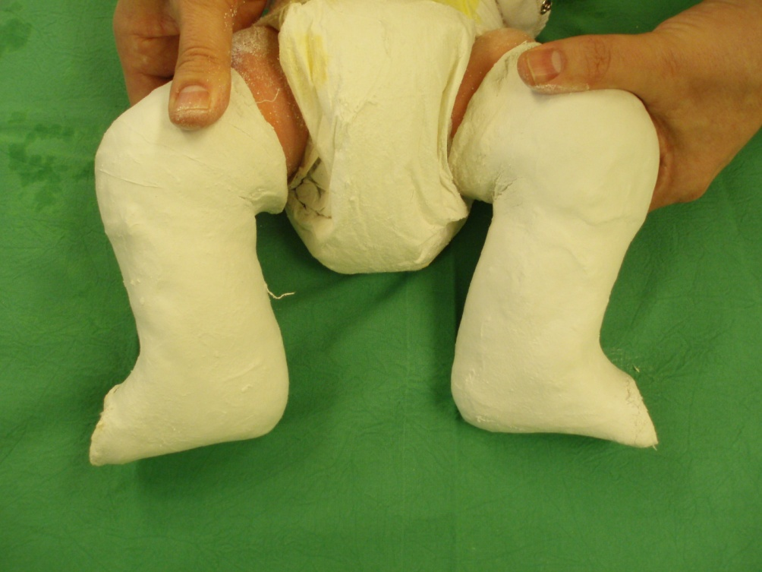
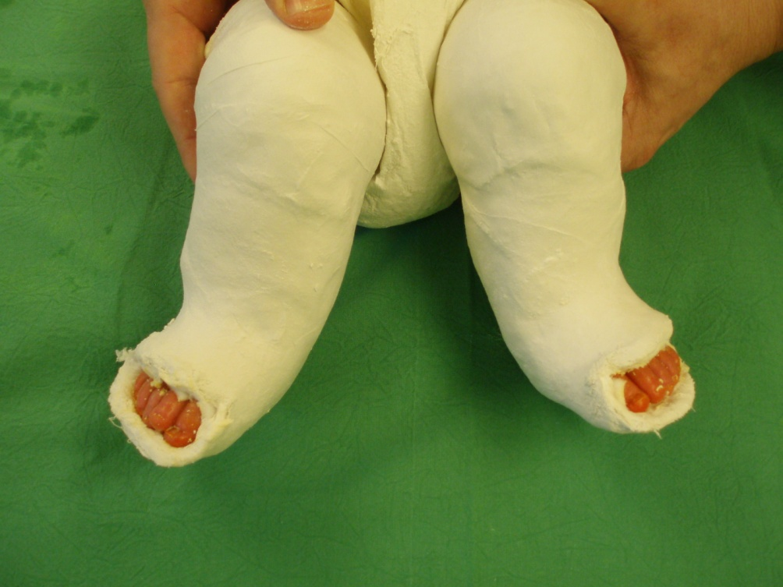
2. Dongaláb (Pes equinovarus congenitus)
Kezelés
Ponseti módszer
5-6 hét gipszkezelés (combtőig érő gipsz)
Műtét: Achilles-ín teljes átmetszése (percutan Achillotomia) helyi érzéstelenítésben
3 hét posztoperatív gipsz
9
ÁOK IV. évfolyam – Gyermekkori lábbetegségek
Notes:
Az átvágott Achilles-ín csecsemőkorban a műtét során részlegesen épen maradt paratenonnak és a jó regenerációs képességnek köszönhetően 3 hét alatt meggyógyul, ez idő alatt a lábat dorsalflektált és abdukált helyzetben gipszben rögzítjük.

Slide 23
2. Dongaláb (Pes equinovarus congenitus)
Kezelés
Ponseti módszer
5-6 hét gipszkezelés (combtőig érő gipsz)
Műtét: Achilles-ín átmetszése (percutan Achillotomia) helyi érzéstelenítésben
3 hét posztoperatív gipsz
2 hónap
9
ÁOK IV. évfolyam – Gyermekkori lábbetegségek
Notes:
A Ponseti módszerrel tehát 2 hónapos gipszkezelés és a közben végzett percutan műtét segítségével általában teljesen korrigálható a veleszületett struktúrális dongaláb deformitás.

Slide 24
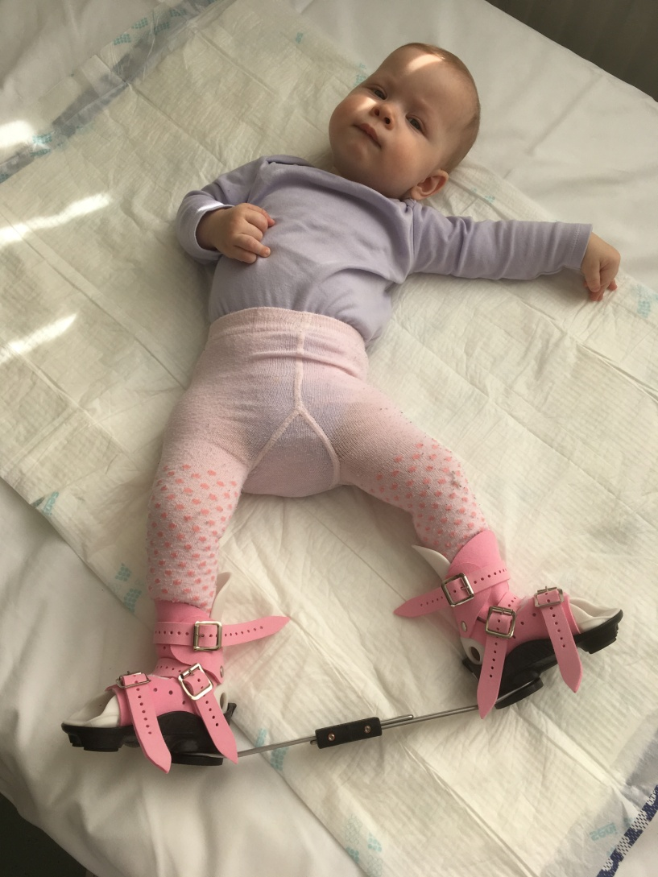
2. Dongaláb (Pes equinovarus congenitus)
Kezelés
Ponseti módszer
2 hónap gipsz (közben műtét)
3 hónap ortézis viselés (állandó)
az eredmény megtartása érdekében
4 éves korig napi 12-14 órában (éjszaka)
otthoni lábtorna, gyógytorna
70 fok abdukció
10
ÁOK IV. évfolyam – Gyermekkori lábbetegségek
Notes:
A 2 hónapos gipszkezelést követően azonban hosszútávú utókezelés szükséges az elért eredmény megtartása és a relapsus, visszaromlás megakadályozása céljából. A növekedés során az alapvetően feszesebb dongalábas izomzat és szalagrendszer nem tud lépést tartani a csont növekedésével, ezért utókezelés nélkül a gipszeléssel és műtéttel elért eredményt néhány hónap alatt teljesen elveszítenénk.
Ezért a gipszkezelés befejezését követően 3 hónapig állandóan, 4 éves korig pedig éjszakánként és nappali alváskor, napi 12-14 órában szükséges ún. abdukciós ortézist viselni.
Ennek a két lábat összekötő ortézisnek a rendszeres viselésével, illetve rendszeres otthoni lábtornával és gyógytornával tartható meg hosszútávon a gipszeléssel és műtéttel elért jó eredmény és ezáltal akadályozható meg az állapotromlás.

Slide 25
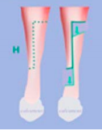
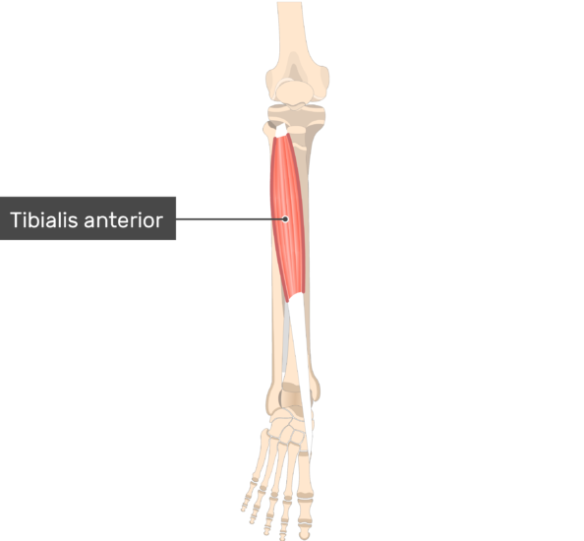
2. Dongaláb (Pes equinovarus congenitus)
Kezelés
Ponseti módszer
Relapsus
ismételt gipszelés
műtétek
Achillotomia (percutan vagy Z)
tibialis anterior ín áthelyezés
hátsó medialis felszabadítás
arthrodesis
11
ÁOK IV. évfolyam – Gyermekkori lábbetegségek
Notes:
Amennyiben a gondos utókezelés mellett, vagy annak hiánya miatt állapotromlás alakul ki, 2-3 hetes ismételt redressziós gipszkezelés szükséges. Időnként szükség lehet azonban további műtéti korrekcióra is. Equinus kontraktúra, rövidült Achilles esetén a percutan Achilltomia ismétlését vagy nyílt Achilles tenotomiát végzünk, utóbbi esetén a Z alakban átvágott inat elcsúszatott, hosszabbított helyzetben varrjuk össze. A láb járáskor észlelhető supinatiója esetén a tibialis anterior inat leválasztjuk és a lateralis cuneiforme vagy a II. metatarsus basis területére ültetjük át, így szüntetve meg az izom inversiót okozó hatását.
Jelentős állapotromlás, equinuovarus kontraktúra ismételt kialakulása esetén kiterjedt lágyrészműtétet, hátsó medialis felszabadítást végzünk. Ilyenkor az Achilles Z-tenotomiáját követően átvágjuk a medialis oldalon futó tibilais posterior, flexor hallucis longus és flexor digitorum longus ínhüvelyeket, majd a felső és alsó ugróízület tokját körkörösen átvágjuk. Ezt a korábban nagy számban végzett kiterjedt lágyrészműtétet ma már csak ritkán alkalmazzuk.
Súlyos deformitások esetén a növekedés befejeződését követően arthrodesisek, pl. a subtalaris és Chopart ízület desise végezhető.

Slide 26
2. Dongaláb (Pes equinovarus congenitus)
Kezelés
Ponseti módszer
jó funkcionális eredmény
kevesebb nagy műtét, kisebb műtéti megterhelés
min. hegesedés, jó mozgástartomány
rövidebb kezelési idő
hosszabb utókezelés
12
ÁOK IV. évfolyam – Gyermekkori lábbetegségek
Notes:
A Ponseti módszer összességében jó funkcionális eredményt biztosít, a korábbi módszerhez képest kevesebb műtéttel és kisebb műtéti megterheléssel, kevesebb hegesedéssel és emiatt jó mozgástartománnyal. Mindez rövidebb kezelési idő alatt érhető el, viszont gondos, hosszútávú utánkezelést igényel.

Slide 27
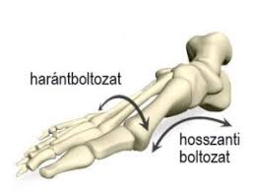
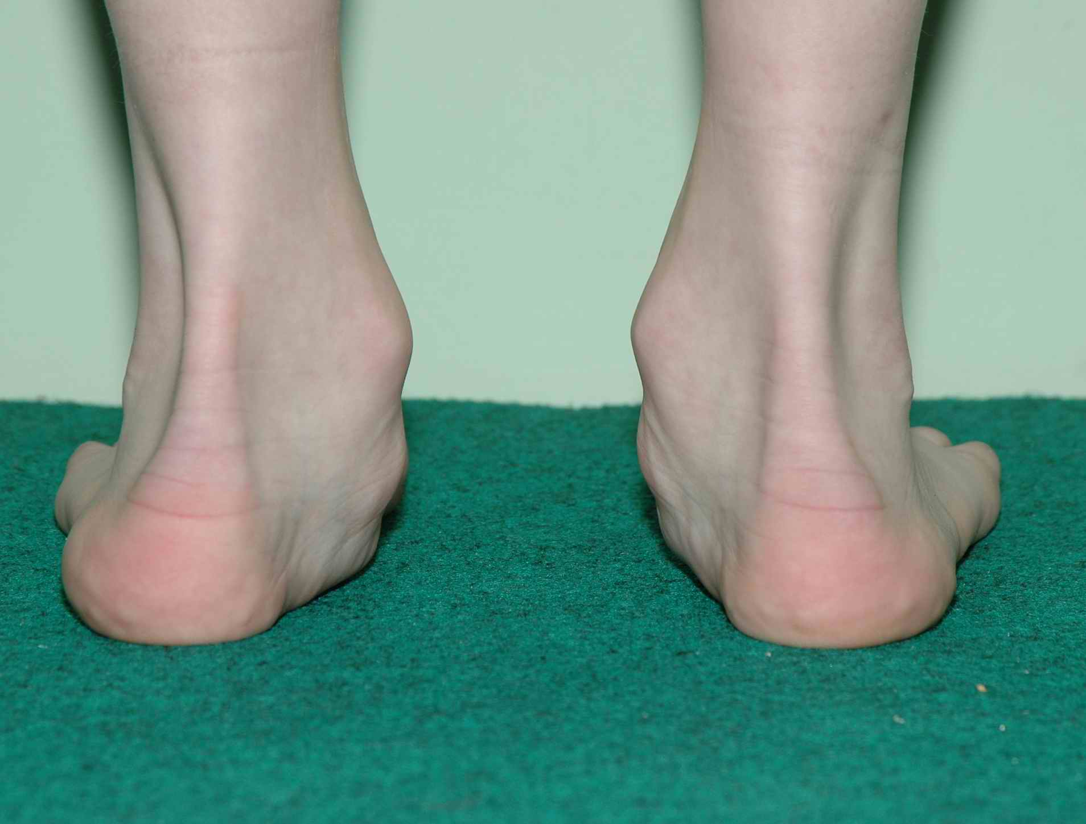
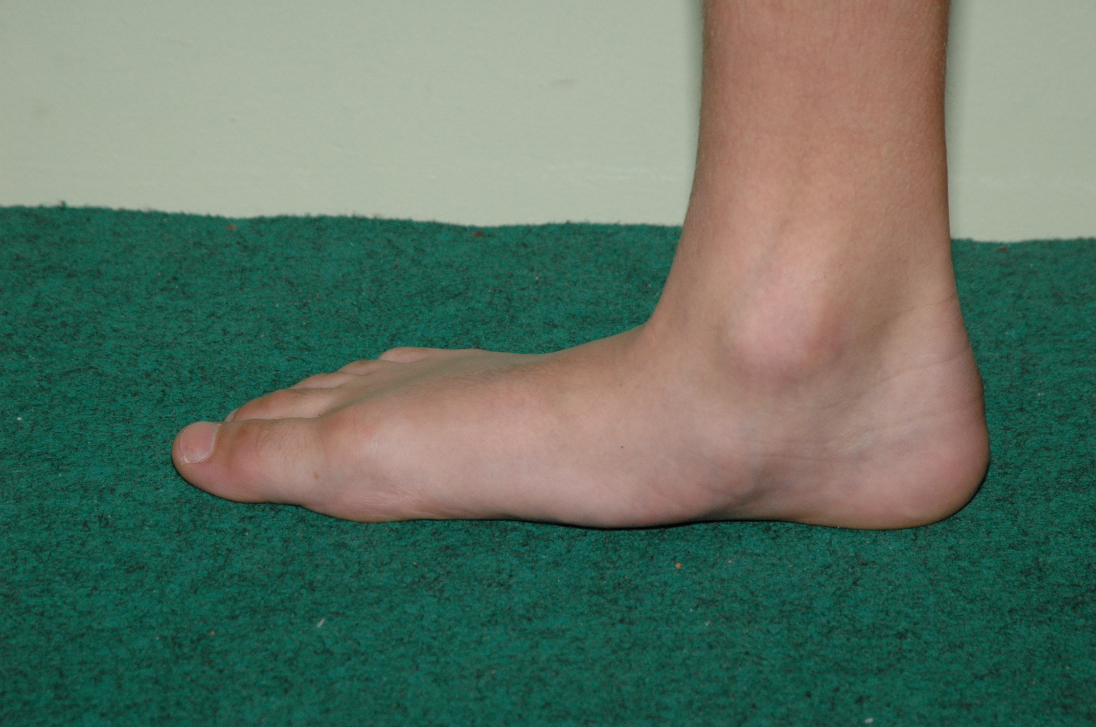
3. Gyermekkori lúdtalp
Típusai
Hosszanti boltozat - Pes planovalgus
Harántboltozat - Pes transversoplanus
Veleszületett lúdtalp (talus verticalis)
Flexibilis lúdtalp (pes calcaneovalgus)
Fixált lúdtalp (tarsalis coalitio)
Neuromuscularis lúdtalp
13
ÁOK IV. évfolyam – Gyermekkori lábbetegségek
Notes:
A gyermekkori lábdeformitások másik nagy csoportja a hosszanti illetve haránt lábboltozatok ellapulásával járó lúdtalp. A harántboltozat süllyedéssel járó pes transversoplanus gyermekkorban ritkább, kezelési elvei a felnőttkori deformitásokéhoz hasonló, ezért ezt az előadásban külön nem tárgyaljuk. Gyermekkorban gyakoribb a lábtő valgus helyzetével járó hosszanti boltozat süllyedés, a pes planovalgus, amelynek kialakulásában több gyermekkor specifikus tényező is szerepet játszhat.
A következőkben a veleszületett lúdtalp, flexibilis lúdtalp, fixált lúdtalp és a neuromuscularis lúdtalp jellegzetességeit mutatom be.

Slide 28
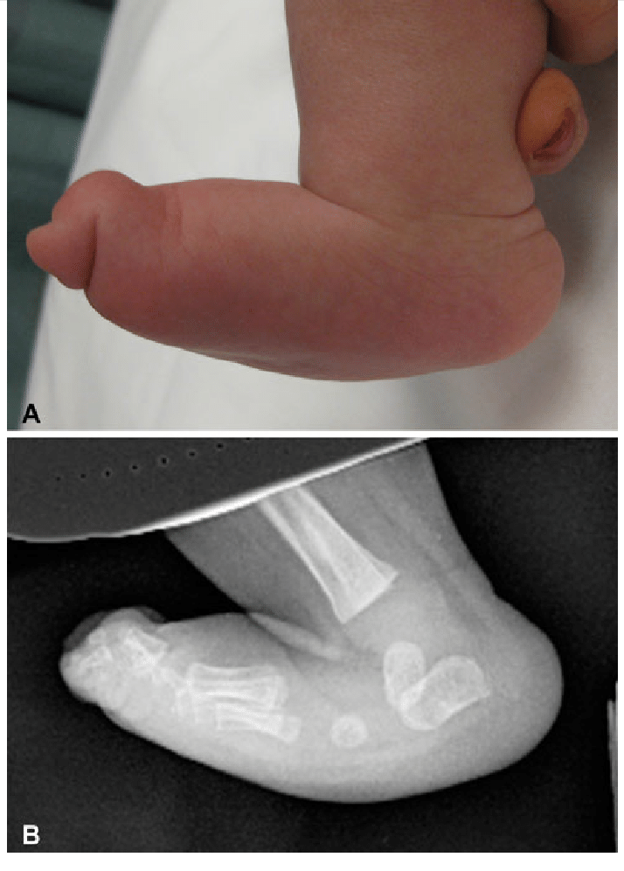
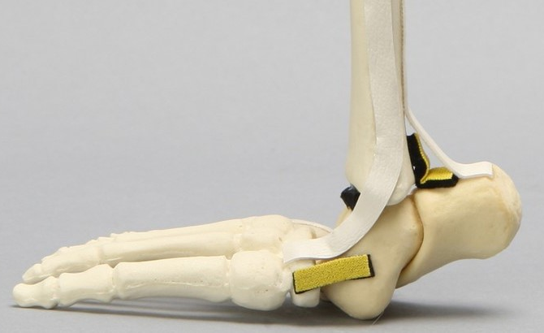
3. Gyermekkori lúdtalp
Veleszületett lúdtalp (talus verticalis)
ritka (1:10.000-150.000)
rövidült Achilles, lábtő equino-valgus
talo-navicularis luxatio
sajkaláb (domború talp)
14
ÁOK IV. évfolyam – Gyermekkori lábbetegségek
Notes:
A veleszületett lúdtalp vagy latinul talus verticalis ritka congenitalis struktúrális lábdeformitás. A dongalábhoz hasonlóan az Achilles-ín rövidült, a sarok azonban nem equino-varus, hanem equino-valgus helyzetben fixált. A talus verticalis helyzetű, a talo-navicularis ízület luxált, emiatt a talusfej a belső talpél felszínét elődomborítja. Az előláb abdukált és dorsalflektált helyzetű, a talp domború, ún. sajkaláb deformitás alakul ki.

Slide 29
3. Gyermekkori lúdtalp
Veleszületett lúdtalp (talus verticalis)
ritka (1:150.000)
rövidült Achilles, lábtő equino-valgus
talo-navicularis luxatio
sajkaláb (domború talp)
Kezelés:
gipszkezelés (reverz Ponseti)
14
ÁOK IV. évfolyam – Gyermekkori lábbetegségek
Notes:
Kezelése a dongaláb kezeléshez hasonló, itt is mielőbbi redressziós gipszkezelés szükséges. A korrekció iránya azonban a Ponseti technikával éppen ellentétes, ezért is nevezik reverz Ponseti módszernek. Talus verticalis esetén a luxált talo-navicularis ízület fokozatos repozícióját végezzük a talus medialis és plantaris felszínének megtámasztásával, az előláb plantarflexiós és addukciós irányú korrekciójával. A gipszelés során tehát egy dongaláb szerű helyzet elérése a cél, ezáltal tudjuk korrigálni a deformitást.

Slide 30
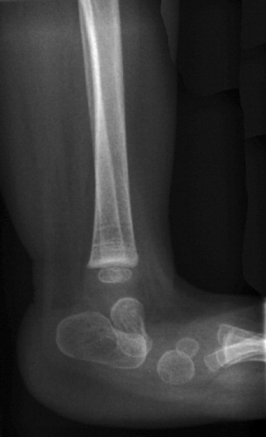
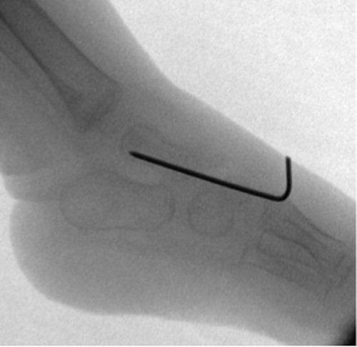
3. Gyermekkori lúdtalp
Veleszületett lúdtalp (talus verticalis)
ritka (1:150.000)
rövidült Achilles, lábtő equino-valgus
sajkaláb (domború talp)
talo-navicularis luxatio
Kezelés:
gipszkezelés (reverz Ponseti)
talo-navicularis ízület korai fedett dróttűzése, percutan Achillotomia
14
ÁOK IV. évfolyam – Gyermekkori lábbetegségek
Notes:
Az 5-6 hetes redressziós gipszkezelést követően a reponált talo-navicularis ízület fedett dróttűzése, az Achilles-ín percutan tenotomiája és 6 hetes gipszrögzítés következik. Utókezelésként két hónapig állandó, két évig éjszakai sínviselés szükséges.

Slide 31
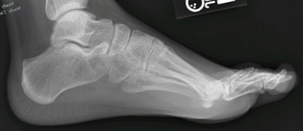
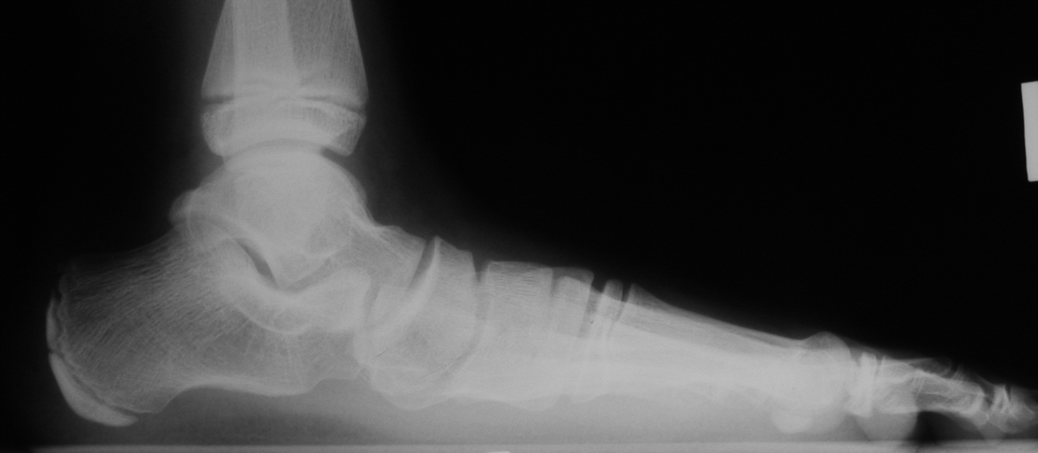
3. Gyermekkori lúdtalp
Flexibilis lúdtalp (pes calcaneovalgus)
nagyon gyakori
okok: ízületi lazaság, hypoton izomzat, izomtónus szabályozási zavar, túlsúly
normál hosszboltozat
ellapult hosszboltozat
15
ÁOK IV. évfolyam – Gyermekkori lábbetegségek
Notes:
A leggyakoribb gyermekkori lábtartási rendellenesség a flexibilis lúdtalp, vagy latinul pes calcaneovalgus. Születéskor a talp lapos, a láb boltozatai a járástanulást követően, az első életévekben fokozatosan alakulnak ki, a láb izmainak fokozatos erősödése következtében. Éppen ezért, azokban az esetekben, amikor a láb passzív és aktív stabilizátorai eredendően gyengék, pl. laza szalagrendszer, hypoton izomzat, izomtónus szabályozási zavar esetén, vagy amikor túlsúly miatt a lábak terhelése fokozott, a boltozatok kialakulása elhúzódik.

Slide 32
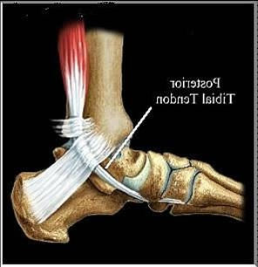
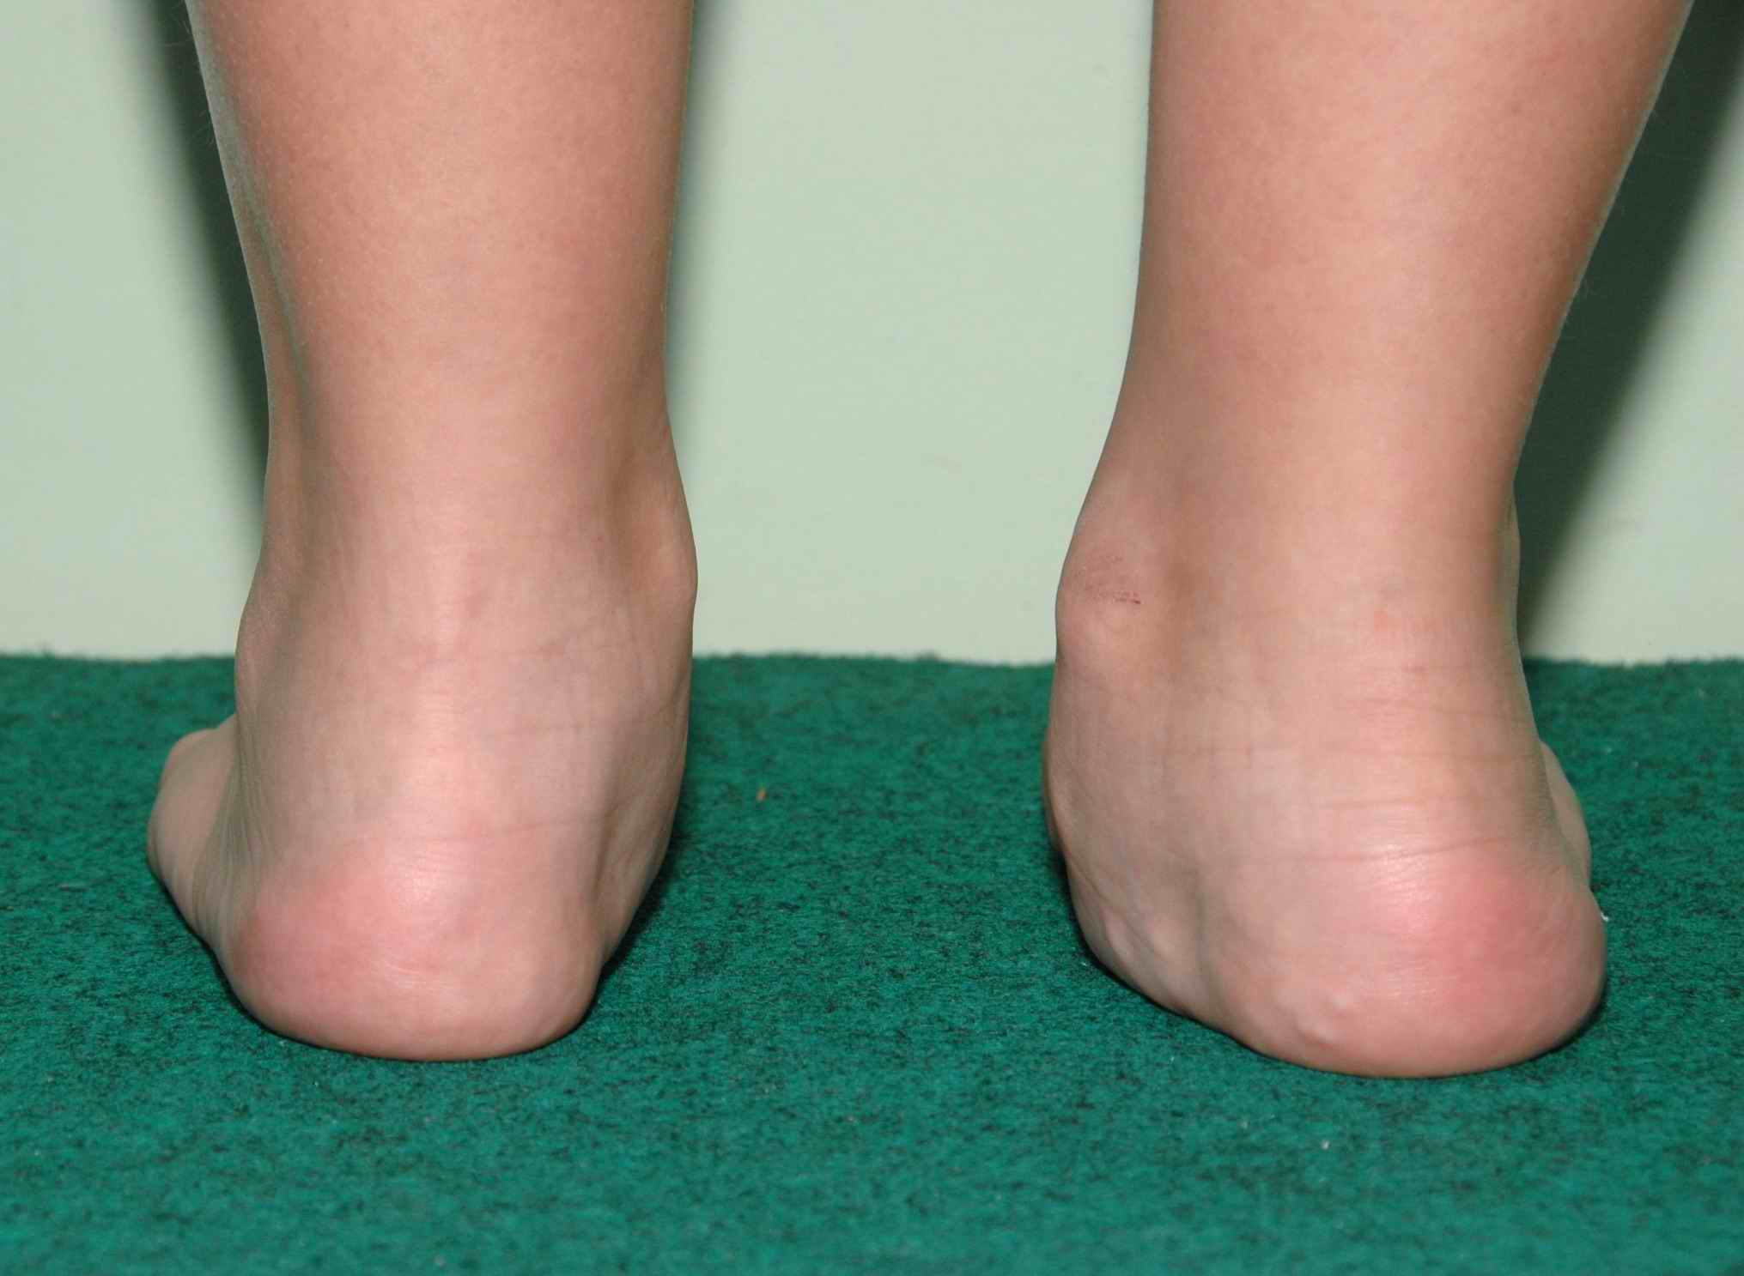
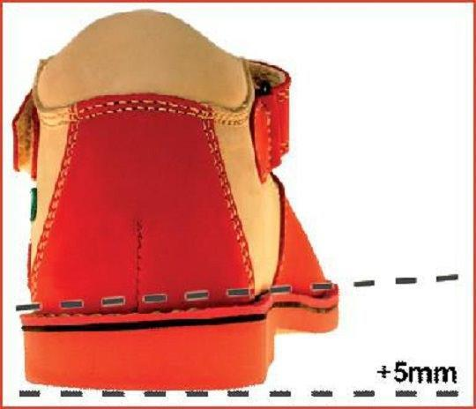
3. Gyermekkori lúdtalp
m. tibialis posterior
Flexibilis lúdtalp (pes calcaneovalgus)
nagyon gyakori
okok: ízületi lazaság, hypoton izomzat, izomtónus szabályozási zavar, túlsúly
lábujjhegyre álláskor (a m. tibialis posterior tónus fokozásával korrigálható)
Kezelés:
m. tibialis erősítés (lábtorna)
kisgyermekkorban supináló cipő
gyógycipő (súlyos sarok valgus, panasz, genu valgum esetén)
15
ÁOK IV. évfolyam – Gyermekkori lábbetegségek
Notes:
A kisgyermekkori pes calcaeovalgus kezelésében éppen ezért kiemelt jelentőségű a lábtorna, a boltozatokat kialakító izmok, elsősorban a m. tibialis posterior erősítése. A jobb oldali alsó képen jól látható, hogy lábujjhegyen álláskor a m. tibialis posterior teljesen korrigálja a sarok helyzetét. A rendszeres lábtorna mellett szupináló sarkú cipő viselése javasolt, amely a belső, medialis oldalon emelt, ún. szupinált sarok révén korrigálja a sarok valgus helyzetét, illetve az erősebb sarokrész, a cipő kérge segítségével középhelyzetben stabilizálja azt. Nagyobb mértékű valgus eltérés, panaszok vagy társuló genu valgum esetén a szupináló sarkú cipőnél nagyobb mértékű korrekciót biztosító gyógycipő viselése javasolt.

Slide 33
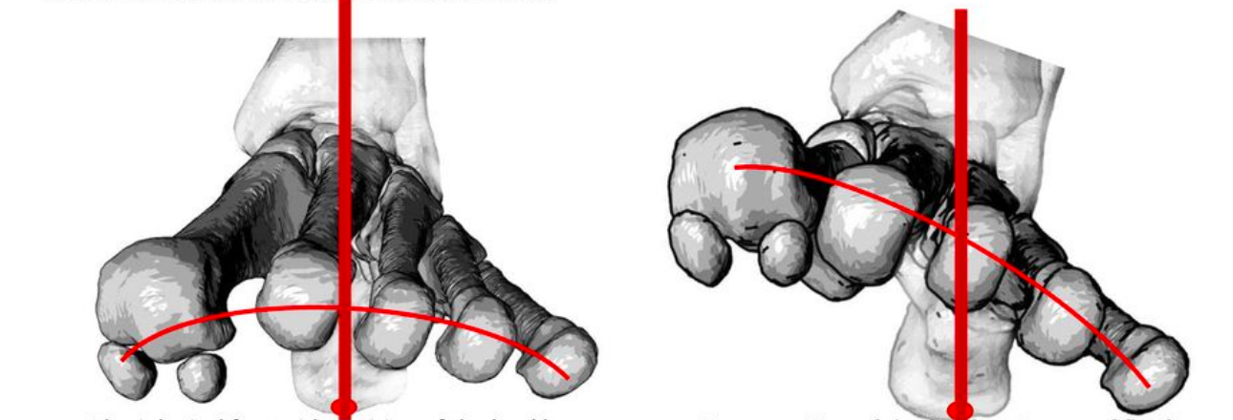
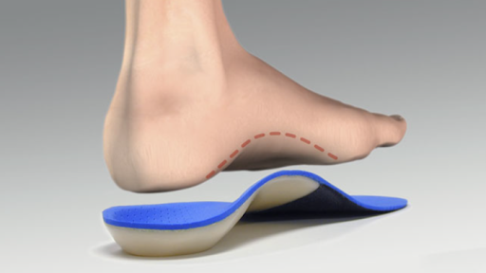
3. Gyermekkori lúdtalp
Flexibilis lúdtalp (pes calcaneovalgus)
súlyos lúdtalp (planovalgus)
sarok valgus helyzete nagyobb, mint 20º
gastrocnemius izomzat feszessége kísérheti, amely fixálja a sarok valgus helyzetét
a láb deformálódik, fixálódik
Kezelés:
lúdtalpbetét
torna (m. tibialis posterior erősítés, +/- gastrocnemius nyújtás)
normál
planovalgus
16
ÁOK IV. évfolyam – Gyermekkori lábbetegségek
Notes:
Súlyosabb esetekben, amikor a sarok valgus helyzete 20 foknál nagyobb, a gastrocnemius izomzat feszessége is kialakulhat, illetve primeren feszes gastrocnemiusok is okozhatnak planovalgus helyzetet. Akár primer, akár szekunder módon alakul ki a feszülés, az fixálja a sarok valgus helyzetét.
A kifejezett planovalgus helyzet hosszú ideig történő fennálása esetén a láb deformálódik, fixálódik, a flexibilis, rugalmas lúdtalpból deformált lábszerkezet, lúdtalp deformitás alakul ki.
Ezért súlyos fokú eltérés esetén korán indokolt lúdtalpbetét használata, illetve a torna, gyógytorna során a tibialis posterior izom erősítésén kívül a gastrocnemius izomzat nyújtása is szükséges.

Slide 34
3. Gyermekkori lúdtalp
Flexibilis lúdtalp (pes calcaneovalgus)
súlyos lúdtalp (planovalgus)
Műtét:
Gastrocnemius recessio (Vulpius műtét): aponeurosis átmetszése
feszes gastrocnemius esetén
Silfverskiöld test pozitív
17
ÁOK IV. évfolyam – Gyermekkori lábbetegségek
Notes:
Amennyiben a gastrocnemius izomzat feszülése konzervatív úton nem oldható meg, műtéti korrekció, a gastrocnemiusok aponeurosisának haránt átmetszése, recessiója indokolt. A műtét szükségességéről a Silfverskiöld teszttel bizonyosodhatunk meg. Gastrocnemius feszesség esetén nyújtott térd mellett a láb equinus helyzetben van, plantigrad helyzeten túl nem dorsalflektálható. Hajlított térd mellett viszont, amikor a térdízület síkjától proximalisan eredő gastrocnemius izomzatot ellazítjuk, a láb könnyen és teljesen dorsalflektálható.

Slide 35
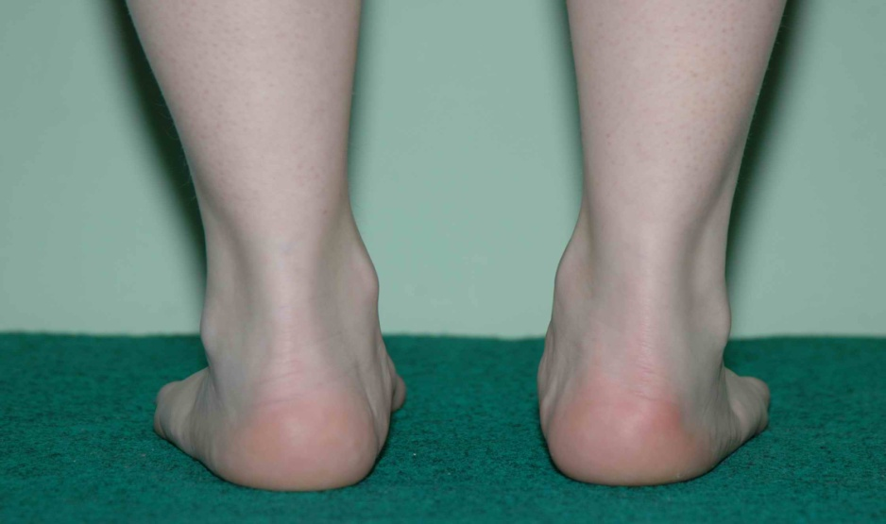
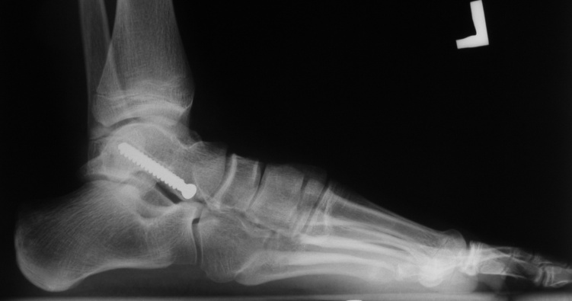
3. Gyermekkori lúdtalp
Flexibilis lúdtalp (pes calcaneovalgus)
súlyos lúdtalp (planovalgus)
Műtét:
Calcaneus stop műtét (subtalaris arthrorisis): a sinus tarsiban lévő implantátum mechanikusan és proprioceptív reflex által gátolja a sarok valgus helyzetét
műtét előtt
műtét előtt
műtét után
műtét után
18
ÁOK IV. évfolyam – Gyermekkori lábbetegségek
Notes:
Súlyos fokú planovalgus esetén, amikor a gastrocnemius izomzat nem feszes, lehetőség van egyéb korrekciós műtétekre is, amelyek közül leggyakrabban a calcaneus stop műtétet végezzük. Ilyenkor a subtalaris ízület mozgásterjedelmét szűkítjük, ún. arthrorisist végzünk, a talusba behelyezett csavar segítségével. A csavar feje a sinus tarsiban helyezkedik el, amely egyrészt mechanikusan, másrészt proprioceptív reflex segítségével gátolja a sarok valgus helyzetének kialakulását.

Slide 36
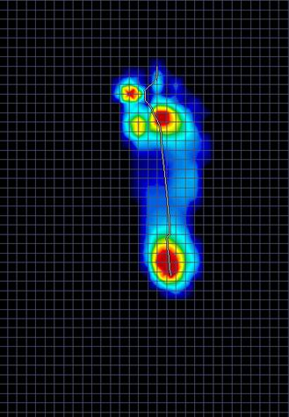
3. Gyermekkori lúdtalp
Flexibilis lúdtalp (pes calcaneovalgus)
súlyos lúdtalp (planovalgus)
Műtét:
Calcaneus stop műtét (subtalaris arthrorisis): a sinus tarsiban lévő implantátum mechanikusan és proprioceptív reflex által gátolja a sarok valgus helyzetét
műtét előtt
műtét után
műtét előtt
műtét után
18
ÁOK IV. évfolyam – Gyermekkori lábbetegségek
Notes:
A műtéttel helyreállítható vagy jelentősen javítható a láb szerkezete és nyomáseloszlása, amely mind röntgenen, mind pedig pedobarographiás képen is jól látható.

Slide 37
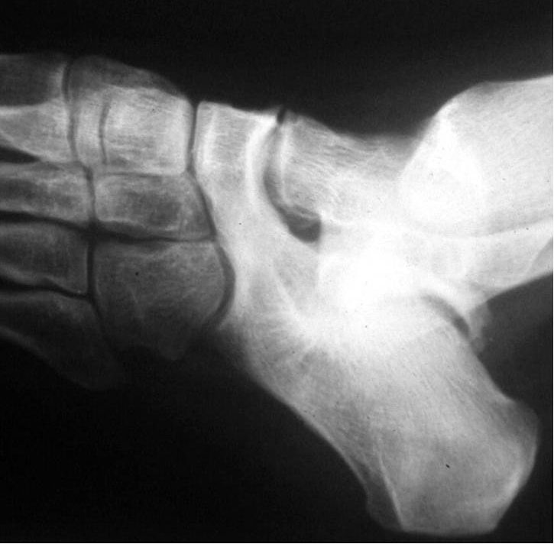
3. Gyermekkori lúdtalp
Fixált lúdtalp (tarsalis coalitio)
prevalencia 1-2%
8-16 éves korban jelentkező panaszok
75% tünetmentes
alsó ugróízületi mozgás beszűkült
Rtg: synostosis
calcaneo-navicularis (ferde felvétel)
talo-navicularis (oldalfelvétel, CT)
Kezelés:
lúdtalpbetét, NSAID, (gipsz)
ritkán műtét (synostosis rezekció)
Calcaneo-navicularis coalitio
ép
19
ÁOK IV. évfolyam – Gyermekkori lábbetegségek
Notes:
A gyermekkori lúdtalp ritkább formája a fixált lúdtalp, amelynek hátterében gyakran tarsalis coalitio, a lábtőcsontok összenövése, synostosisa áll. Általában 8-16 éves kor között jelentkező panaszos lúdtalp esetén kell tarsalis coalitiora gondolni, a coalitio azonban az esetek többségében panaszt nem okoz. Fizikális vizsgálat során beszűkült alsó ugróízületi mozgásokat találunk. Ferde röntgenfelvételen a leggyakoribb calcaneo-navicularis coalitio jól ábrázolódik, a szintén gyakori talo-navicularis coalitio jelenlétére oldalirányú röntgenfelvételen indirekt jelek utalhatnak, leginkább CT vizsgálattal azonosítható. Coalitio esetén lúdtalpbetét viselése indokolt, panaszos esetben lokális vagy per os nem szteroid gyulladásgátló adandó. Elhúzódó panaszok esetén ritkán gipszrögzítésre, vagy a coalitio műtéti eltávolítására lehet szükség.

Slide 38
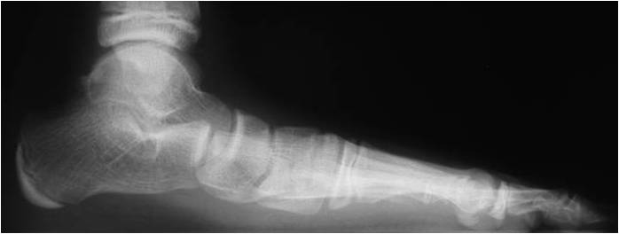
3. Gyermekkori lúdtalp
Fixált lúdtalp
merev, fájdalmas
Rtg (ferde felvétel): nincs synostosis
inflammált flexiblis lúdtalp
Kezelés:
párakötés, NSAID, gipsz
lúdtalpbetét
20
ÁOK IV. évfolyam – Gyermekkori lábbetegségek
Notes:
Gyermekkorban fixált, panaszos lúdtalp kialakulhat tarsalis coalitio, synostosis nélkül is, ilyenkor a flexibilis lúdtalp gyulladása okozza a panaszokat. 1-2 hetes párakötéssel a láb fellazítható, emellett nem szteroid gyulladáscsökkentő adása, a panaszok megszűnte után lúdtalpbetét viselése javasolt.

Slide 39
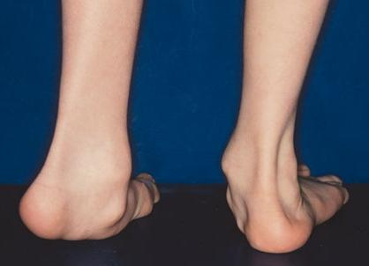
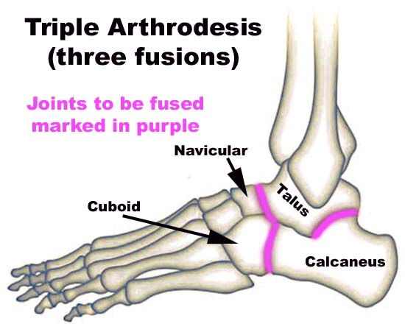
3. Gyermekkori lúdtalp
Neuromuscularis lúdtalp
ICP (infantilis cerebralis paresis)
rövidült Achilles, equinus kontraktúra
a sarok kifejezett valgus helyzetben
az előláb pronált, abdukált
Kezelés:
ortézisek (enyhe esetekben)
műtét
lágyrészműtétek (gastrocnemius, peroneus)
calcaneus osteotomia
arthrodesisek
21
ÁOK IV. évfolyam – Gyermekkori lábbetegségek
Notes:
Neuromuscularis betegségekben, például infantilis cerebralis paresisben gyakran alakul ki súlyos lúdtalp. Ennek hátterében a spasticus, feszes izomzat, a rövidült Achilles és a következményes equinus kontraktúra áll. A sarok ilyenkor csak extrém fokú valgus helyzet mellett, vagy gyakran anélkül sem tehető le teljesen a talajra. A lábtő valgus helyzete mellett az előláb kifejezett pronációban és abdukált helyzetben van.
Enyhébb esetekben a lábtartás korrekciójára ortézisek, műanyag sínek alkalmazandók, súlyosabb esetekben műtéti korrekció szükséges, ilyenkor a lágyrészműtétek mellett gyakran szükség van osteotomiák, illetve arthrodesisek végzésére is.

Slide 40
4. Osteochondrosisok
Juvenilis osteochondrosis:
csontosodási magok (epiphysis, apophysis) asepticus ischaemiás necrosisa
M. Köhler I. (os naviculare)
M. Köhler II. (II. metatarsus fej)
Apophysitis calcanei (M. Schintz) (sarokcsont apophysis)
22
ÁOK IV. évfolyam – Gyermekkori lábbetegségek
Notes:
A gyermekkori lábdeformitások következő csoportja a juvenilis osteochondrosisok. Az osteochondrosisok a csontosodási magok, epiphysisek és apophysisek asepticus ischaemiás necrosisa, amely testszerte előfordulhat. Ilyen juvenilis osteochondrosis például a femurfej epiphysisének betegsége, a Perthes betegség, a csigolyák zárólemezének betegsége, a Scheuermann betegség is. A lábon 3 osteochondrosis fordul elő gyakran,az os naviculare betegsége a Köhler I., a II. metatarsus fej betegsége a Köhler II., illetve a calcaneus apohysisének betegsége a Schintz betegség.

Slide 41
4. Osteochondrosisok
M. Köhler I.
os naviculare osteochondrosisa
3-7 éves kor
fiúk között gyakoribb
fájdalom a belső talpélen
az os naviculare nyomásérzékeny
Rtg: az os naviculare ellapul, scleroticussá válik
Kezelés:
NSAID, lúdtalpbetét
kóros
ép
23
ÁOK IV. évfolyam – Gyermekkori lábbetegségek
Notes:
A Köhler I. betegség a sajkacsont, az os naviculare osteochondrosisa. 3-7 éves kor között, elsősorban fiúkban fordul elő. Általában a hosszanti boltozat, belső talpél területén jelentkezik fájdalom, ilyenkor az os naviculare területe nyomásérzékeny, időnként duzzanat is észlelhető. Gyanú esetén röntgenvizsgálat indokolt, amelyen az os naviculare ellapult, sclerotikus. Heves panaszok esetén nem szteroid gyulladáscsökkentő alkalmazható, egyebekben lúdtalpbetét viselése indokolt a sajkacsont teljes felépüléséig.

Slide 42
4. Osteochondrosisok
M. Köhler II. (M. Freiberg)
II. metatarsus fej (ritkán a III-IV. )
12-18 éves kor
lányoknál gyakoribb
előláb fájdalom, duzzanat, nyomásérzékenység
Rtg: a metatarsus fej lapossá válik, feltöredezik
Kezelés:
NSAID, lúdtalpbetét, műtét (rezekció)
24
ÁOK IV. évfolyam – Gyermekkori lábbetegségek
Notes:
A Köhler II-es, más néven Freiberg betegség a II-es metatarsus fejének juvenilis osteochondrosisa, de ritkán a III-as és IV-es metatarsusok feje is érintett lehet. Általában 12-18 éves kor között, elsősorban lányoknál, kifejezett haránboltozat süllyedés esetén alakul ki. Az előláb ilyenkor fájdalmas, a II. metatarsus feje felett nyomásérzékenység, esetleg duzzanat tapintható. Röntgenfelvételeken a metatarsus feje ellapult, feltöredezett. Lúdtalpbetéttel, esetleg gördülő talpú cipővel, nyugalomba helyezéssel és nem szteroid gyulladáscsökkentővel csökkenthetők a panaszok. Konzervatív kezelés ellenére fennálló heves panaszok esetén ritkán szükség lehet a necrotizált terület rezekciójára is.

Slide 43
4. Osteochondrosisok
Apophysitis calcanei (M. Schintz, M. Sever)
sarokcsont apophysis
7-13 éves kor
fiúknál gyakoribb
gyakran Achilles-ín feszességel társul
sarokfájdalom, nyomásérzékenység
Rtg: a calcaneus apophysise sclerotikus, feltöredezik
Kezelés:
NSAID, szilikon sarokék, Achilles nyújtás
25
ÁOK IV. évfolyam – Gyermekkori lábbetegségek
Notes:
Gyermekkorban leggyakrabban a sarokcsont apohysisének osteochondrosisával, a Schintz betegségnek nevezett apophysitissel találkozunk, elsősorban 7-13 éves kor között, főként fiúknál. Általában túlterhelés, ismétlődő microtraumák miatt alakul ki, amelyhez gyakran az Achilles-ín feszessége is társul. A calcaneus dorsalis széle mentén, az apophysis felett jelentkezik a fájdalom és nyomásérzékenység. Röntgenfelvételen a calcaneus apophysise gyakran sclerotikus, feltöredezett, azonban a klinikai tünetek gyakran nincsenek összefüggésben a radiológiai elváltozások mértékével. Nyugalomba helyezés, nem szteroid gyulladáscsökkentő lokális alkalmazása, szilikon sarokék használata, Achilles nyújtás általában néhány hét alatt megszünteti a panaszokat.

Slide 44
Köszönöm a figyelmet!
ÁOK IV. évfolyam – Gyermekkori lábbetegségek
Notes:
Az előadásban tárgyalt lábdeformitásokon kívül egyéb rendellenességek is előfordulnak gyermekkorban. Ilyenek például a juvenilis hallux valgus, pes excavatus, brachymetatarsia, digitus quintus superductus, járulékos csontok jelenléte, hallux varus, amelyek tárgyalása meghaladja a jelen előadás kereteit. Ezekről részletesebben az Ortopédia tankönyv megfelelő fejezeteiben olvashatnak. Köszönöm a figyelmet!

